Slide 1
«Εισαγωγή στην Αρχαιολογία των Αρχαίων Θεάτρων»
Ενότητα 2 (B) Η θεωρία για την ορθογώνια ορχήστρα και το θέατρο του Διονύσου
Μάρτιν Κρέεμπ
Τμήμα Θεατρικών Σπουδών

Slide 2
Θέατρο Διονύσου
Πρώτη δημοσίευση από τον Wilhelm Dörpfeld το 1896. Το βιβλίο υπάρχει στη βιβλιοθήκη του Τμήματος, σε ανατύπωση του 1966
Ο Dörpfeld αναφέρει μόνο την κυκλική ορχήστρα
Δημοσίευση στα ελληνικά από τον Σάββα Γώγο, χωρίς να δίνεται σχετικό βάρος στην ύπαρξη της ορθογώνιας ορχήστρας
Δημοσίευση άρθρου του Πάνου Βαλαβάνη, 2009, με αναφορά των προβλημάτων

Slide 3
Θέατρο Διονύσου, Αθήνα, 1
Σε χρήση μετά το 500/490 π.Χ.
Πρώτη φάση μάλλον με χωμάτινο κοίλο και ορχήστρα και με ξύλινη σκηνή
Πρώτη ορχήστρα μάλλον ορθογώνια
Υπάρχουν εδώλια, π.χ. του ΙΕΡΕ[ως] κάποιας θεότητας, με ορθογώνια κάτοψη

Slide 4
Θέατρο Διονύσου, Αθήνα, 2
Η κάτοψη του θεάτρου δημοσιεύθηκε από τον Wilhelm Dörpfeld ο οποίος δεν έλαβε υπόψη του τους ορθογώνιους λίθους και τις επιγραφές τους.
Στα παλαιότερα βιβλία για το αρχαίο θέατρο το Διονυσιακό θέατρο παρουσιάζεται πάντα με κυκλική ορχήστρα.

Slide 5
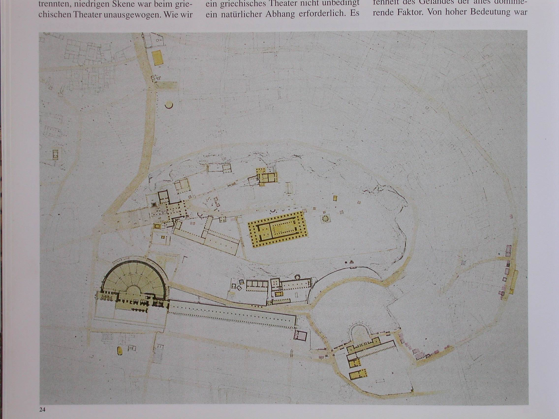
Akropolis, Übersichtsplan m. Theatern

Slide 6
Akropolis, Übersichtsplan m. Theatern: Od. des Her.Att.

Slide 7
Akropolis, Übersichtsplan m. Theatern: Dion.th.

Slide 8
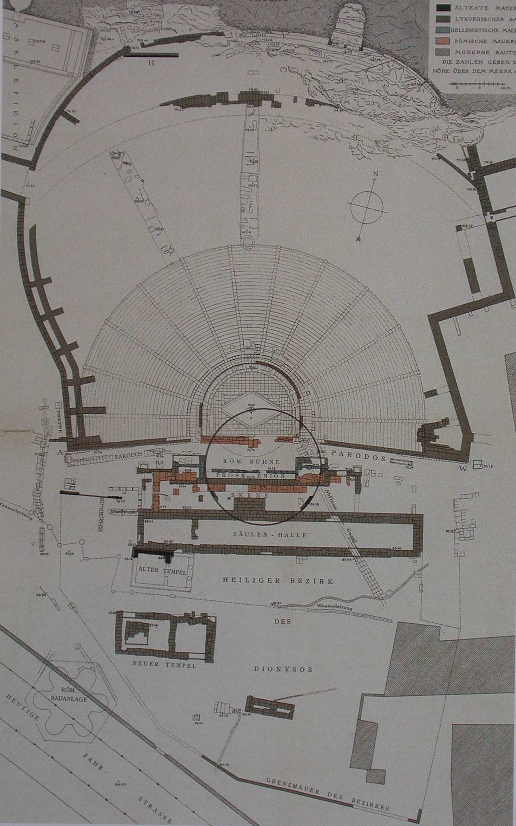
Dion-Th, Grundriß n. Dörpfeld

Slide 9
Dion-Th, Grundriß n. Dörpfeld: Legende

Slide 10
Dion-Th, Grundriß n. Dörpfeld: Orchestra d. 1. Phase

Slide 11
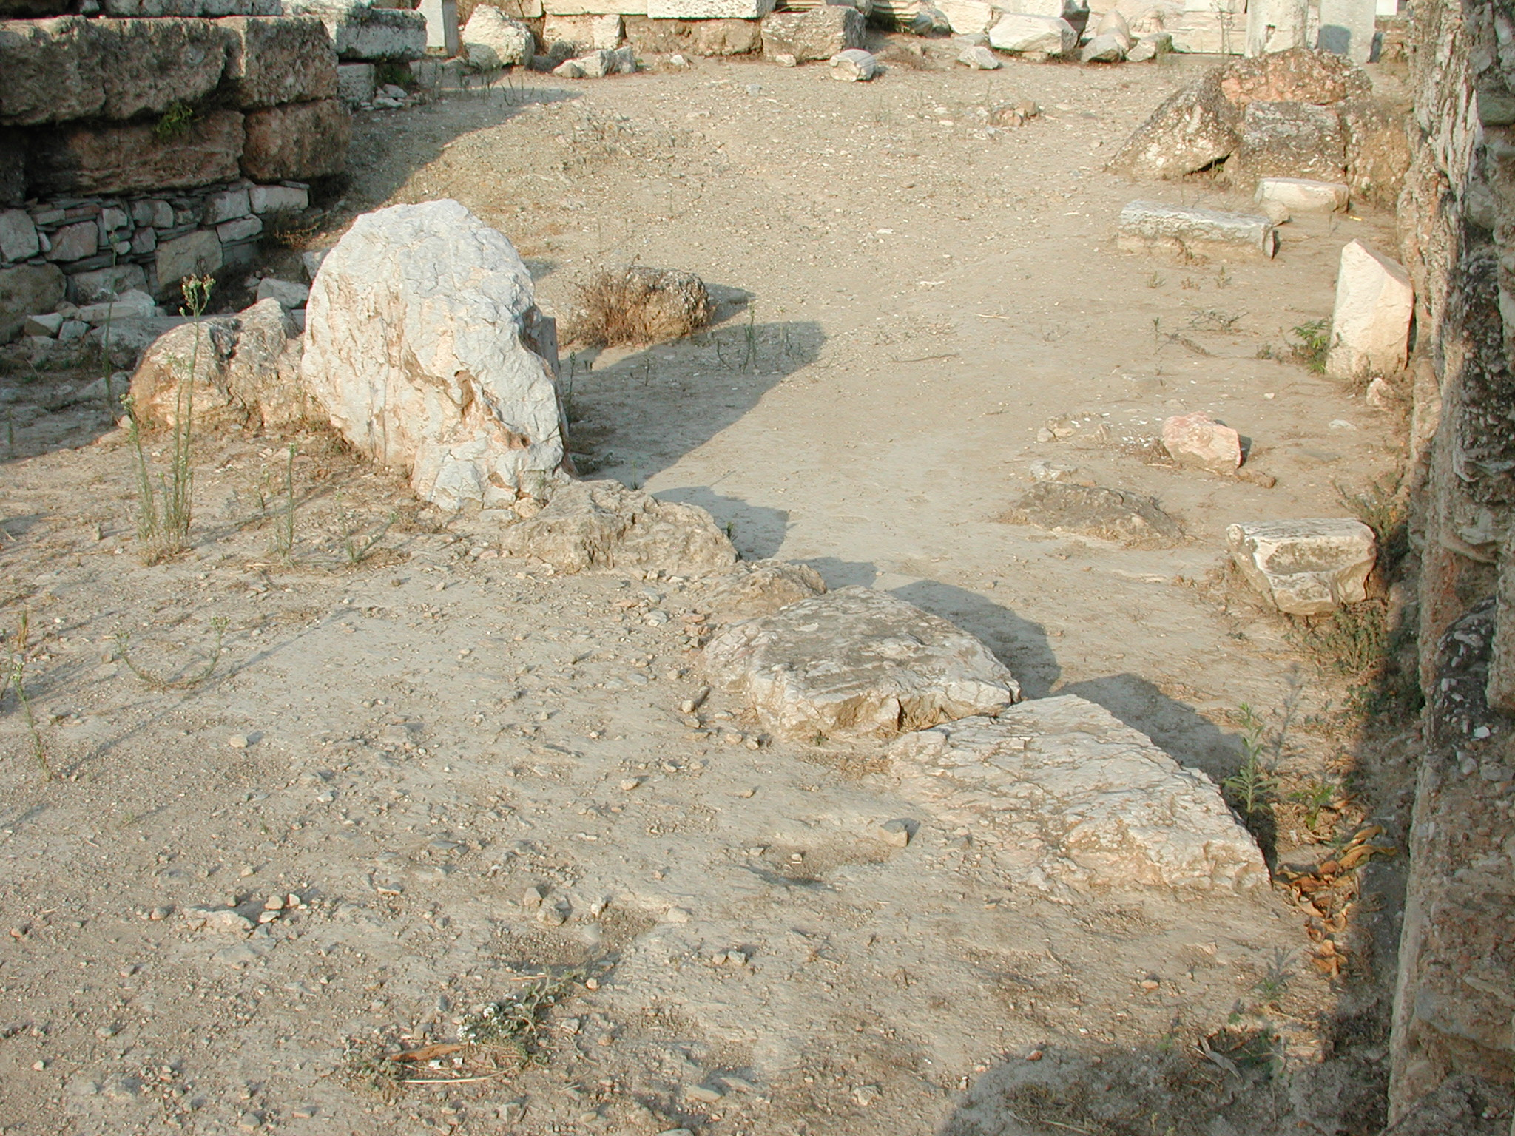
Dass., farbig

Slide 12
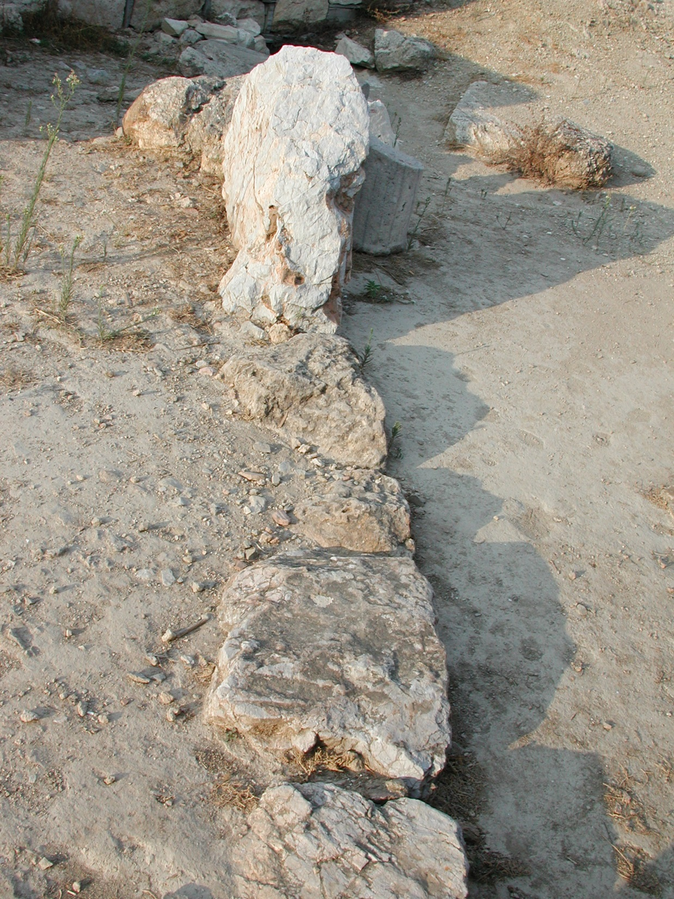

Slide 13
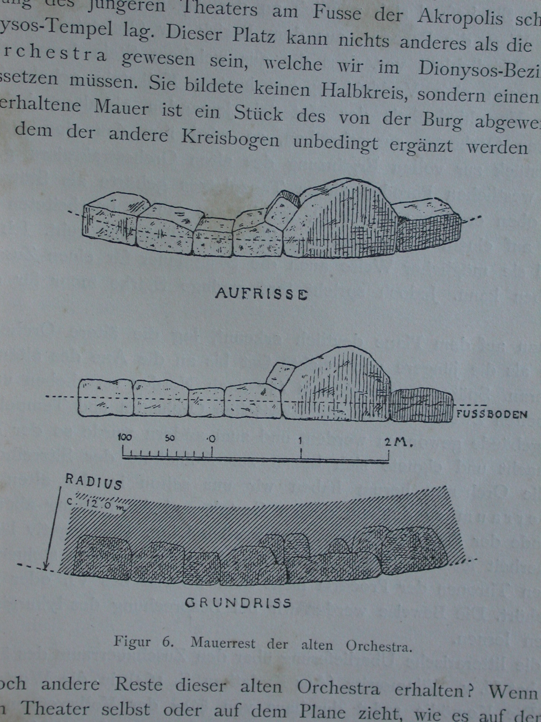

Slide 14
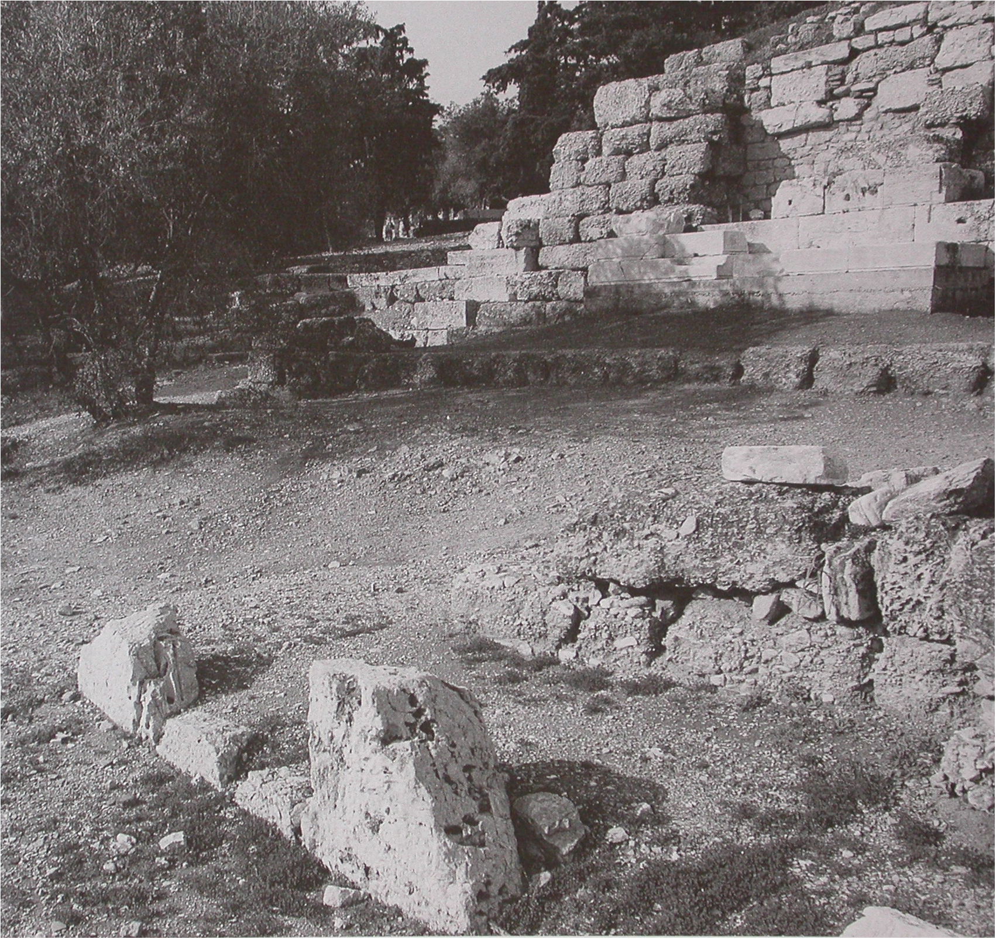
Dion-Th, Mauer Nr. 1

Slide 15
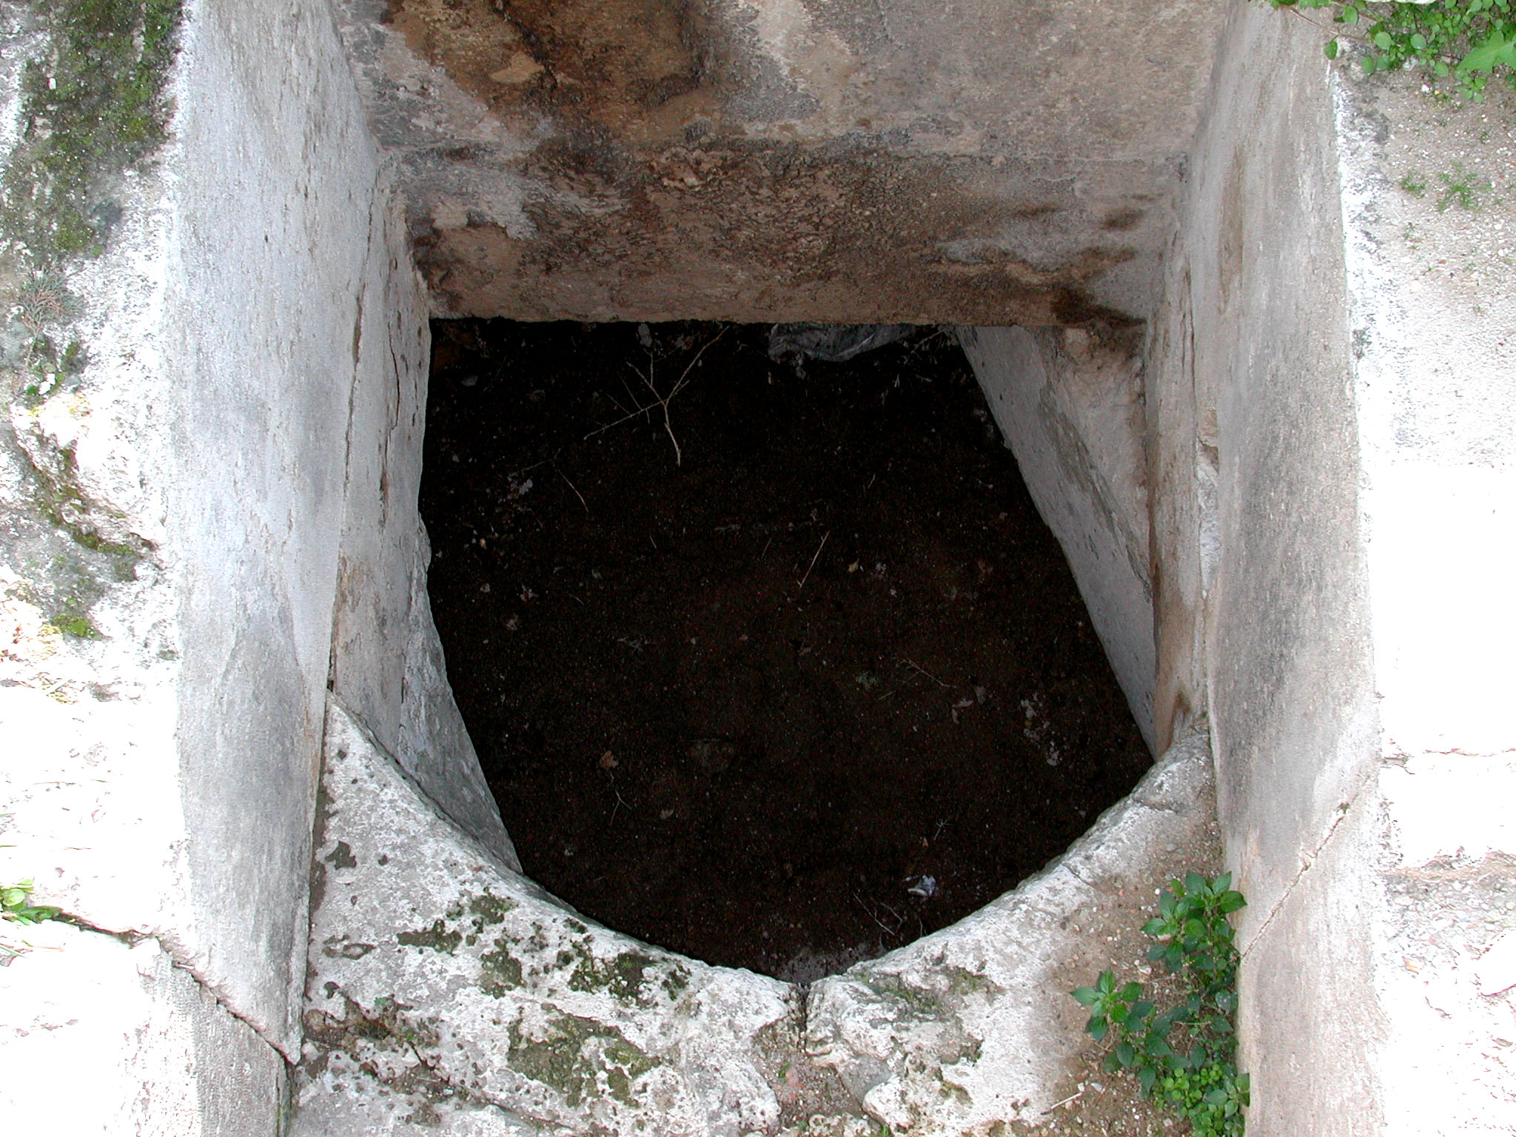

Slide 16
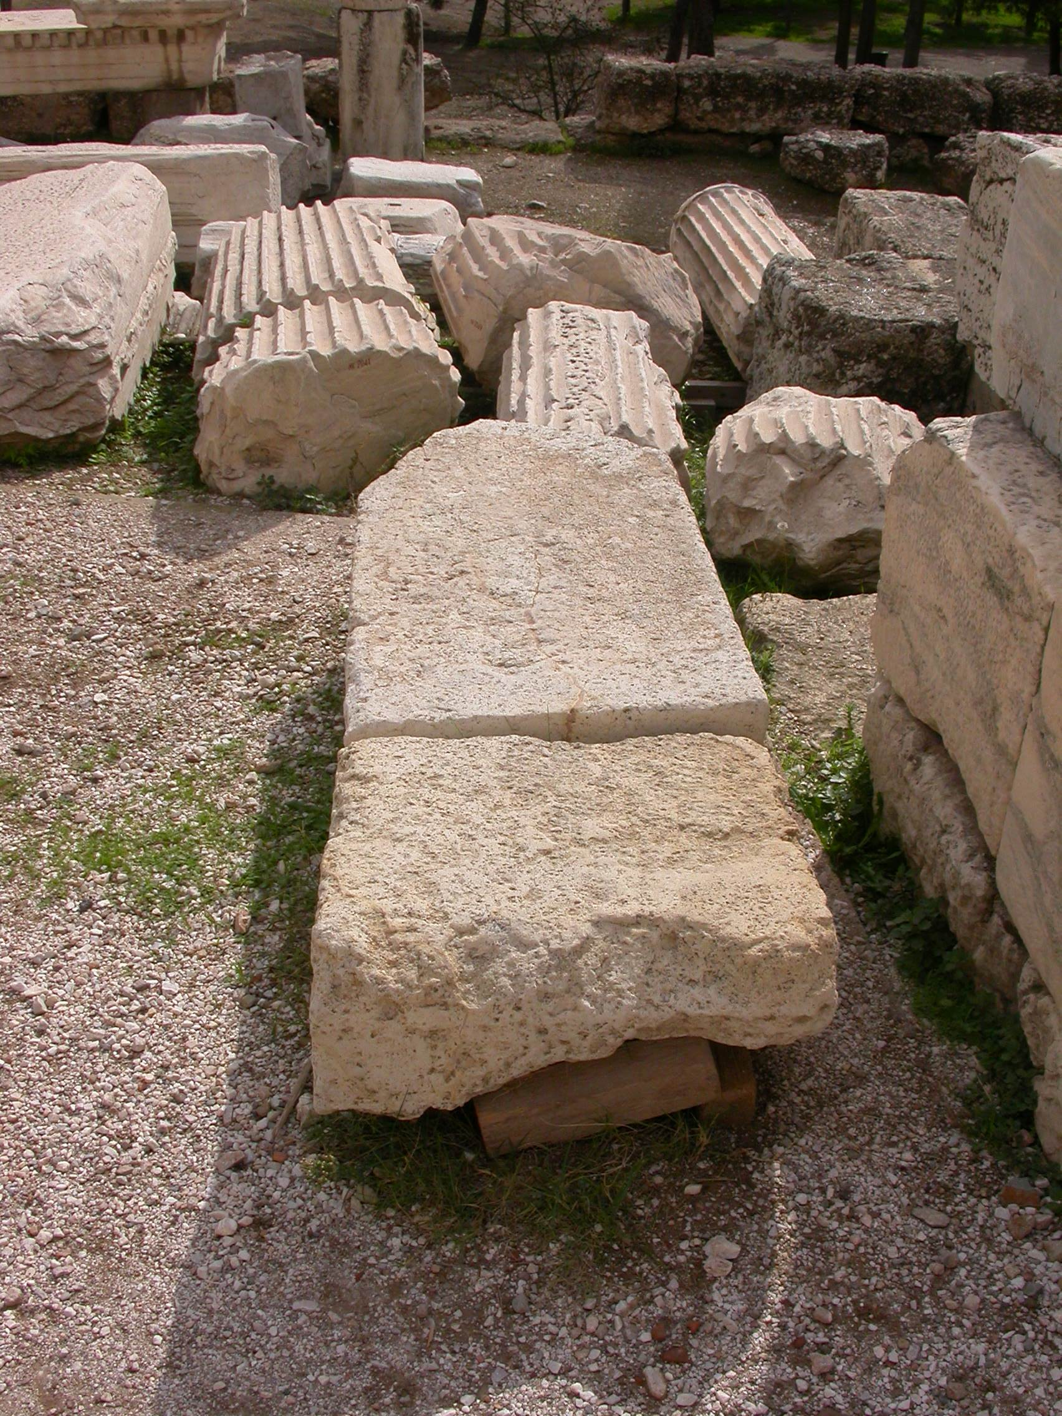

Slide 17
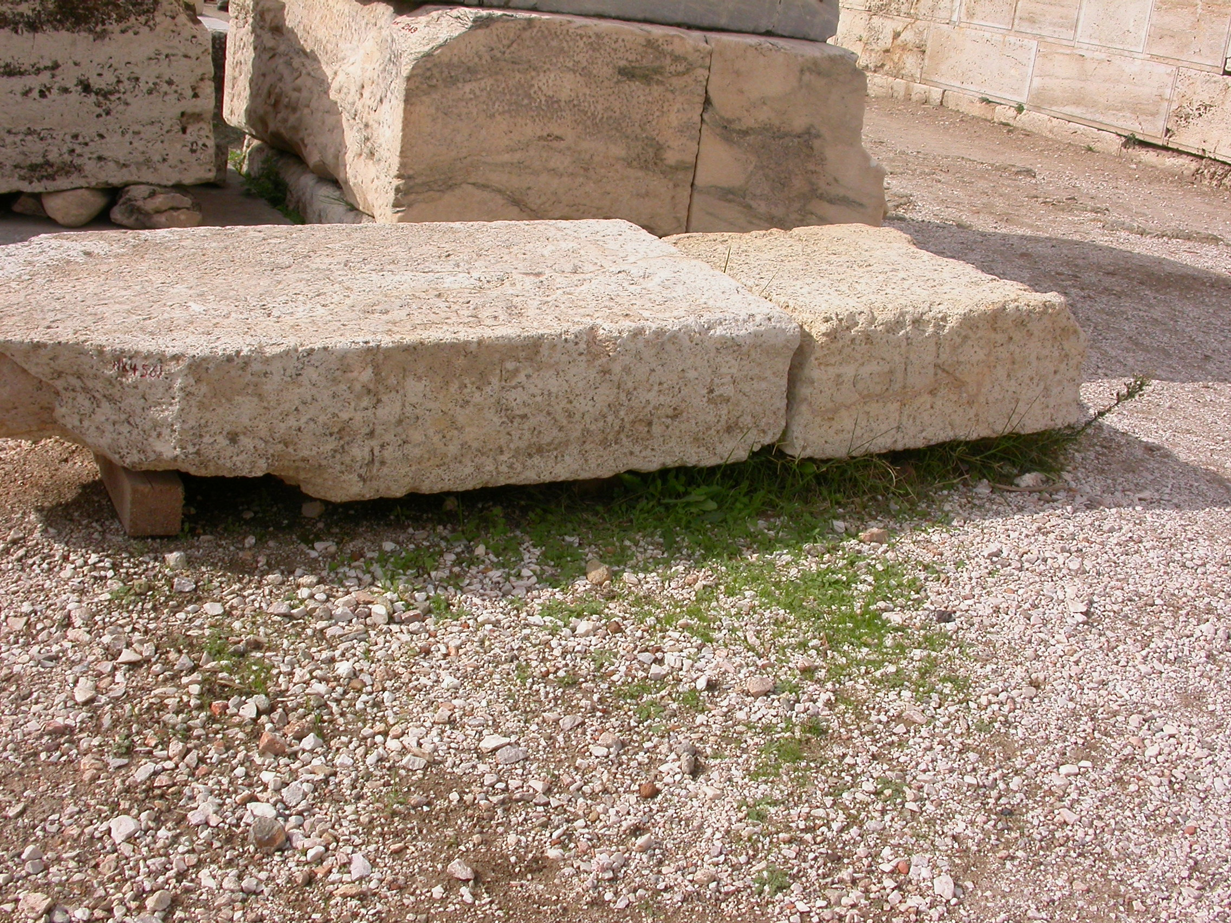

Slide 18
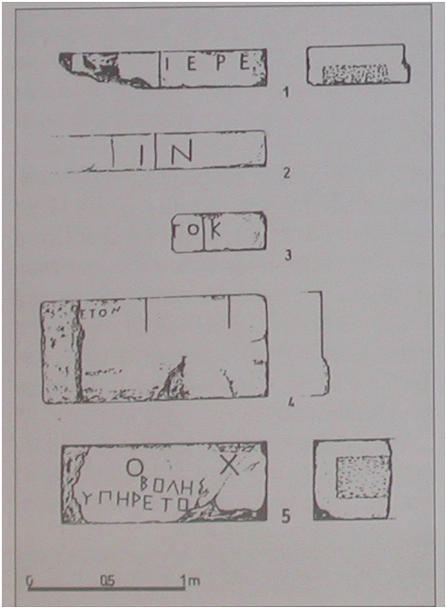
Dion-Th 1. Phase Sitze geradlinig Zchng

Slide 20
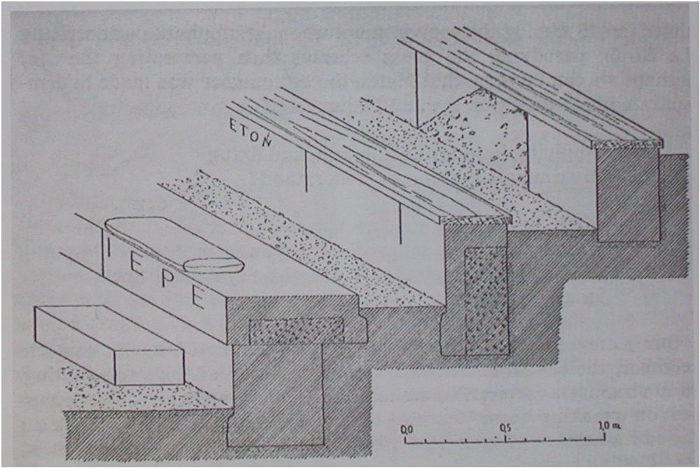
Dion-Th 1. Phase Sitze geradlinig Rek

Slide 21
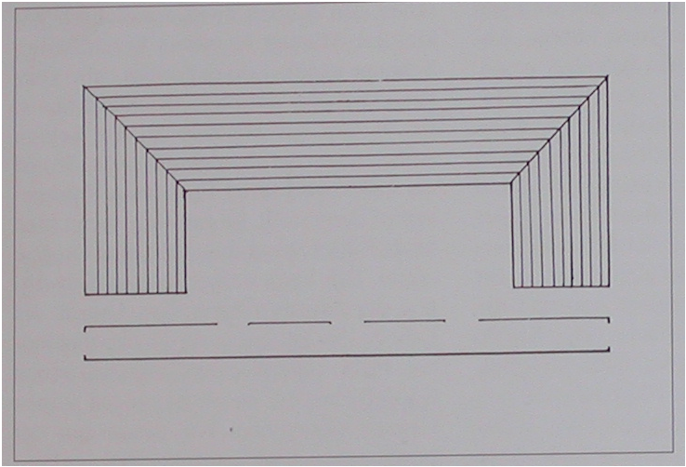
Dion-Th 1. Phase Rek Pöhlmann

Slide 22
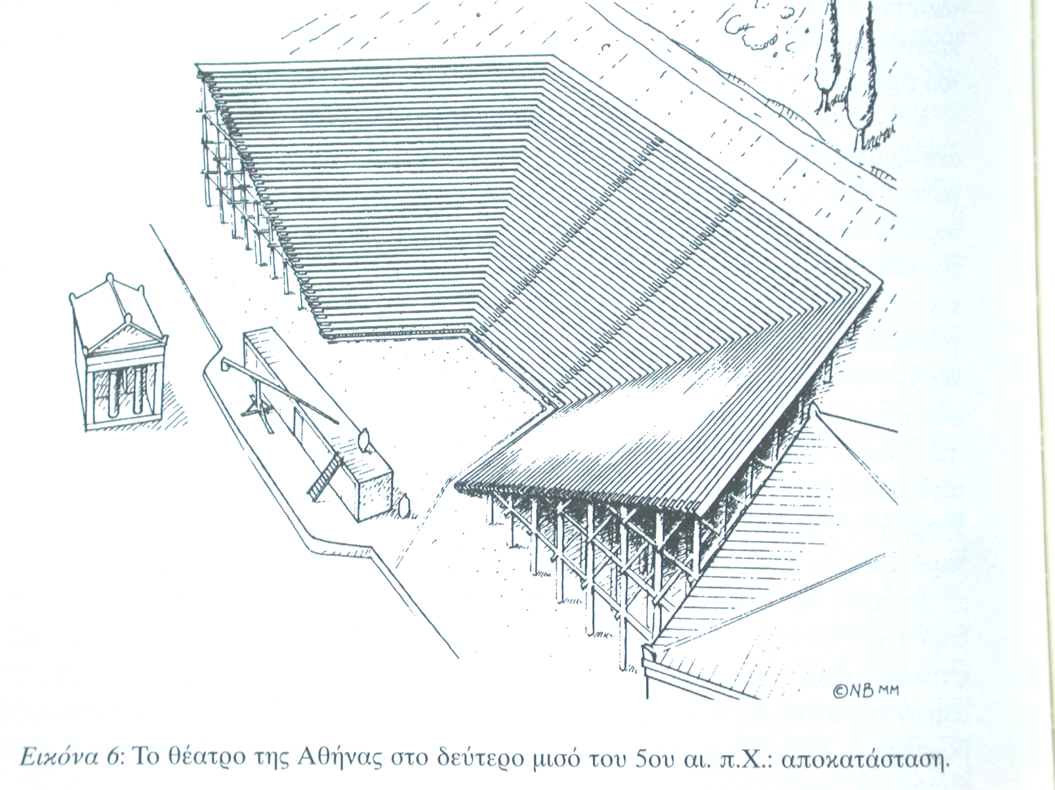
Dion-Th 1. Phase Rek Pöhlmann

Slide 23
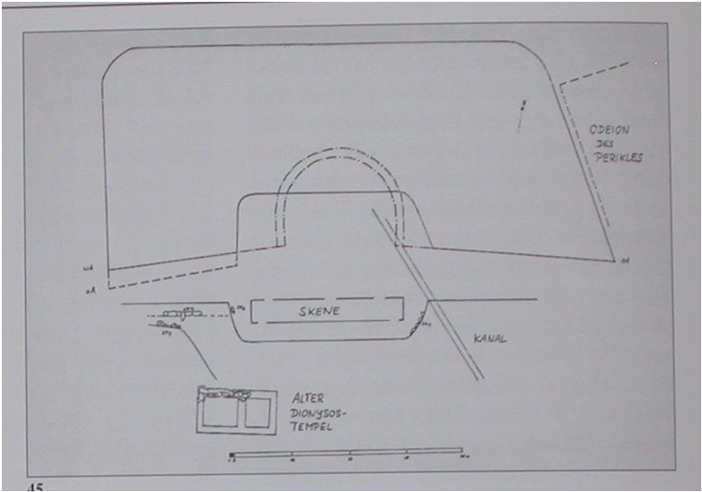
Dion-Th 1. Phase Rek Bees

Slide 24
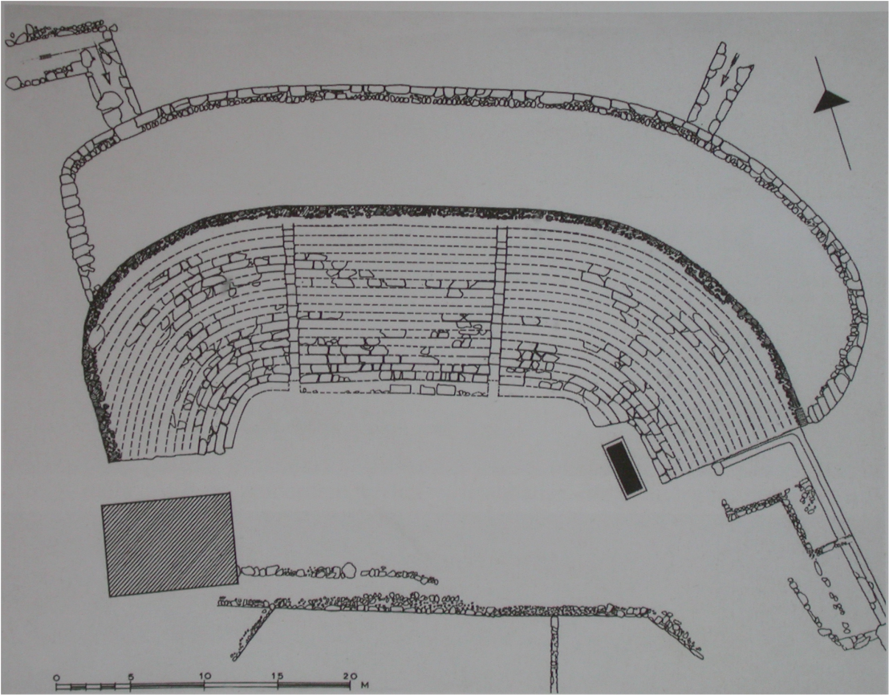

Slide 25
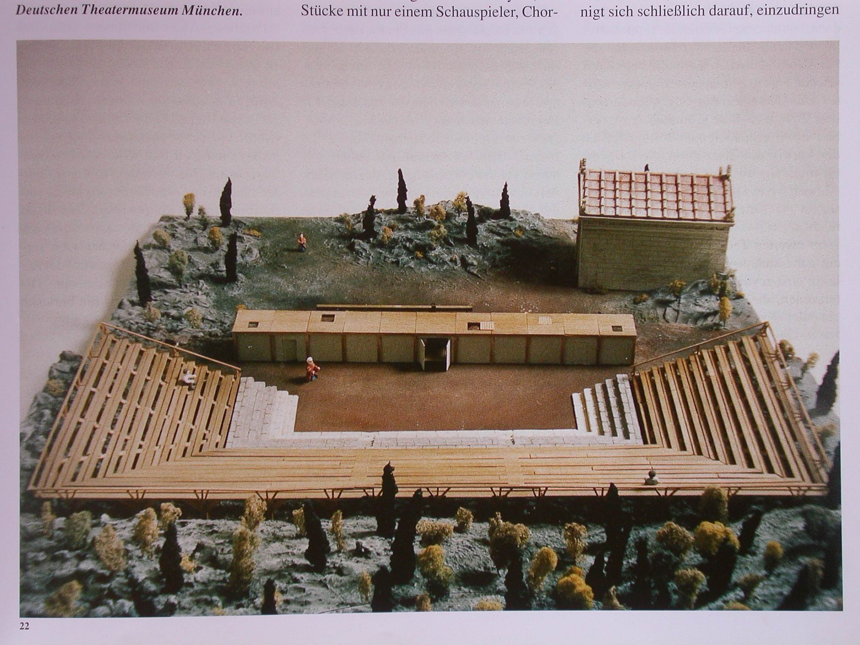
Bühne des Dion-Th im 5.Jh., Rek in München

Slide 26
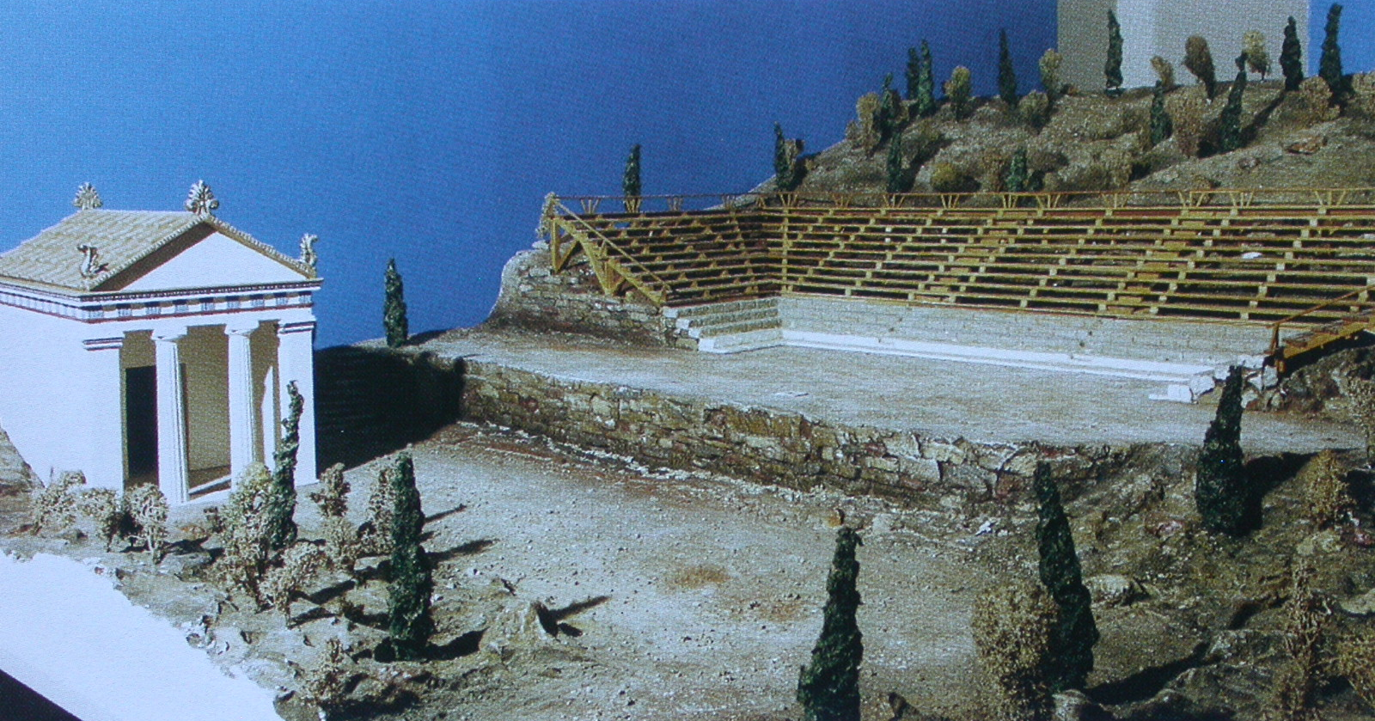

Slide 27
Dion-Th, spätere Phasen

Slide 28
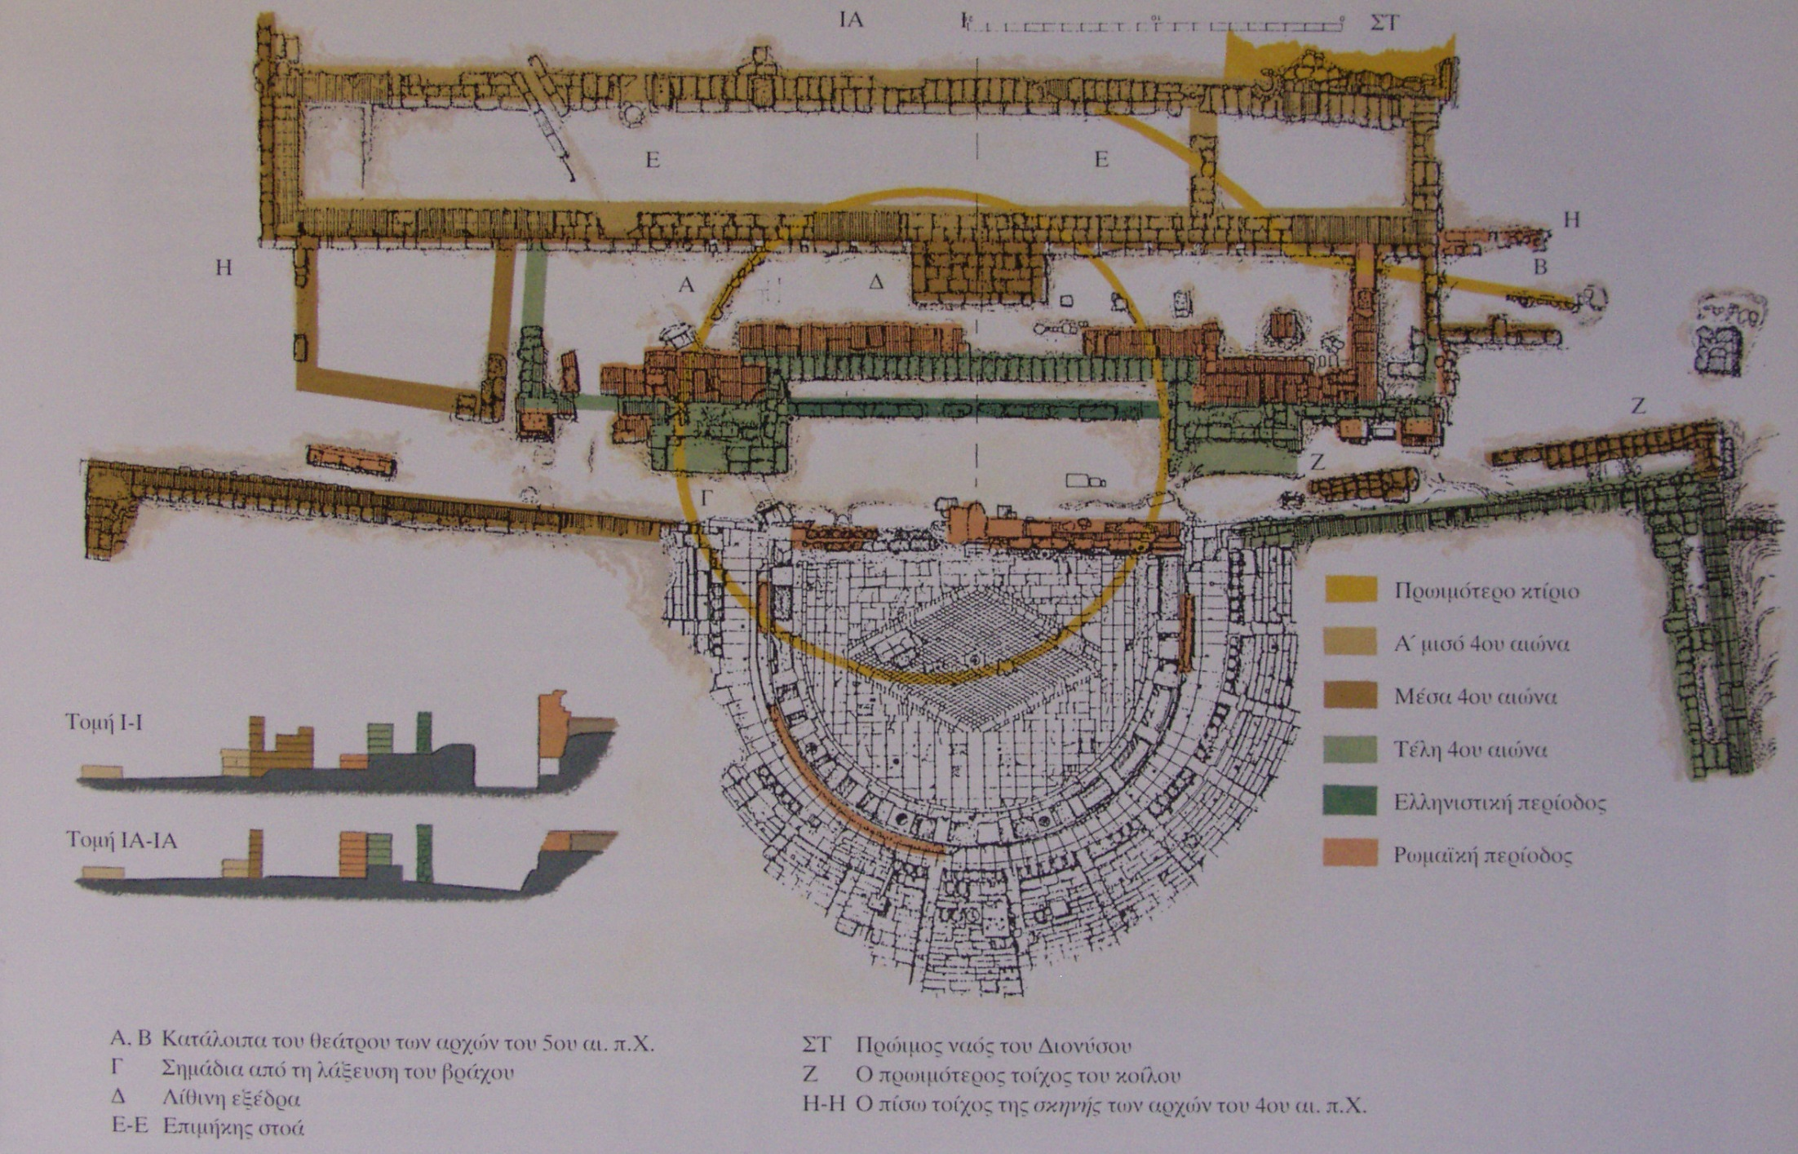

Slide 29
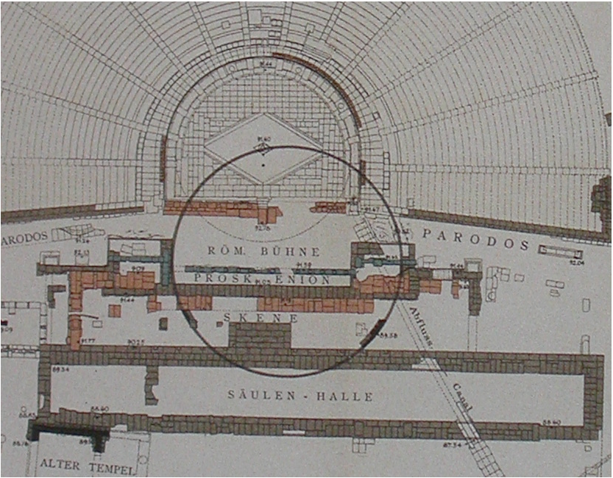
Dion-Th 1. Phase Bees/Dörpfeld

Slide 30
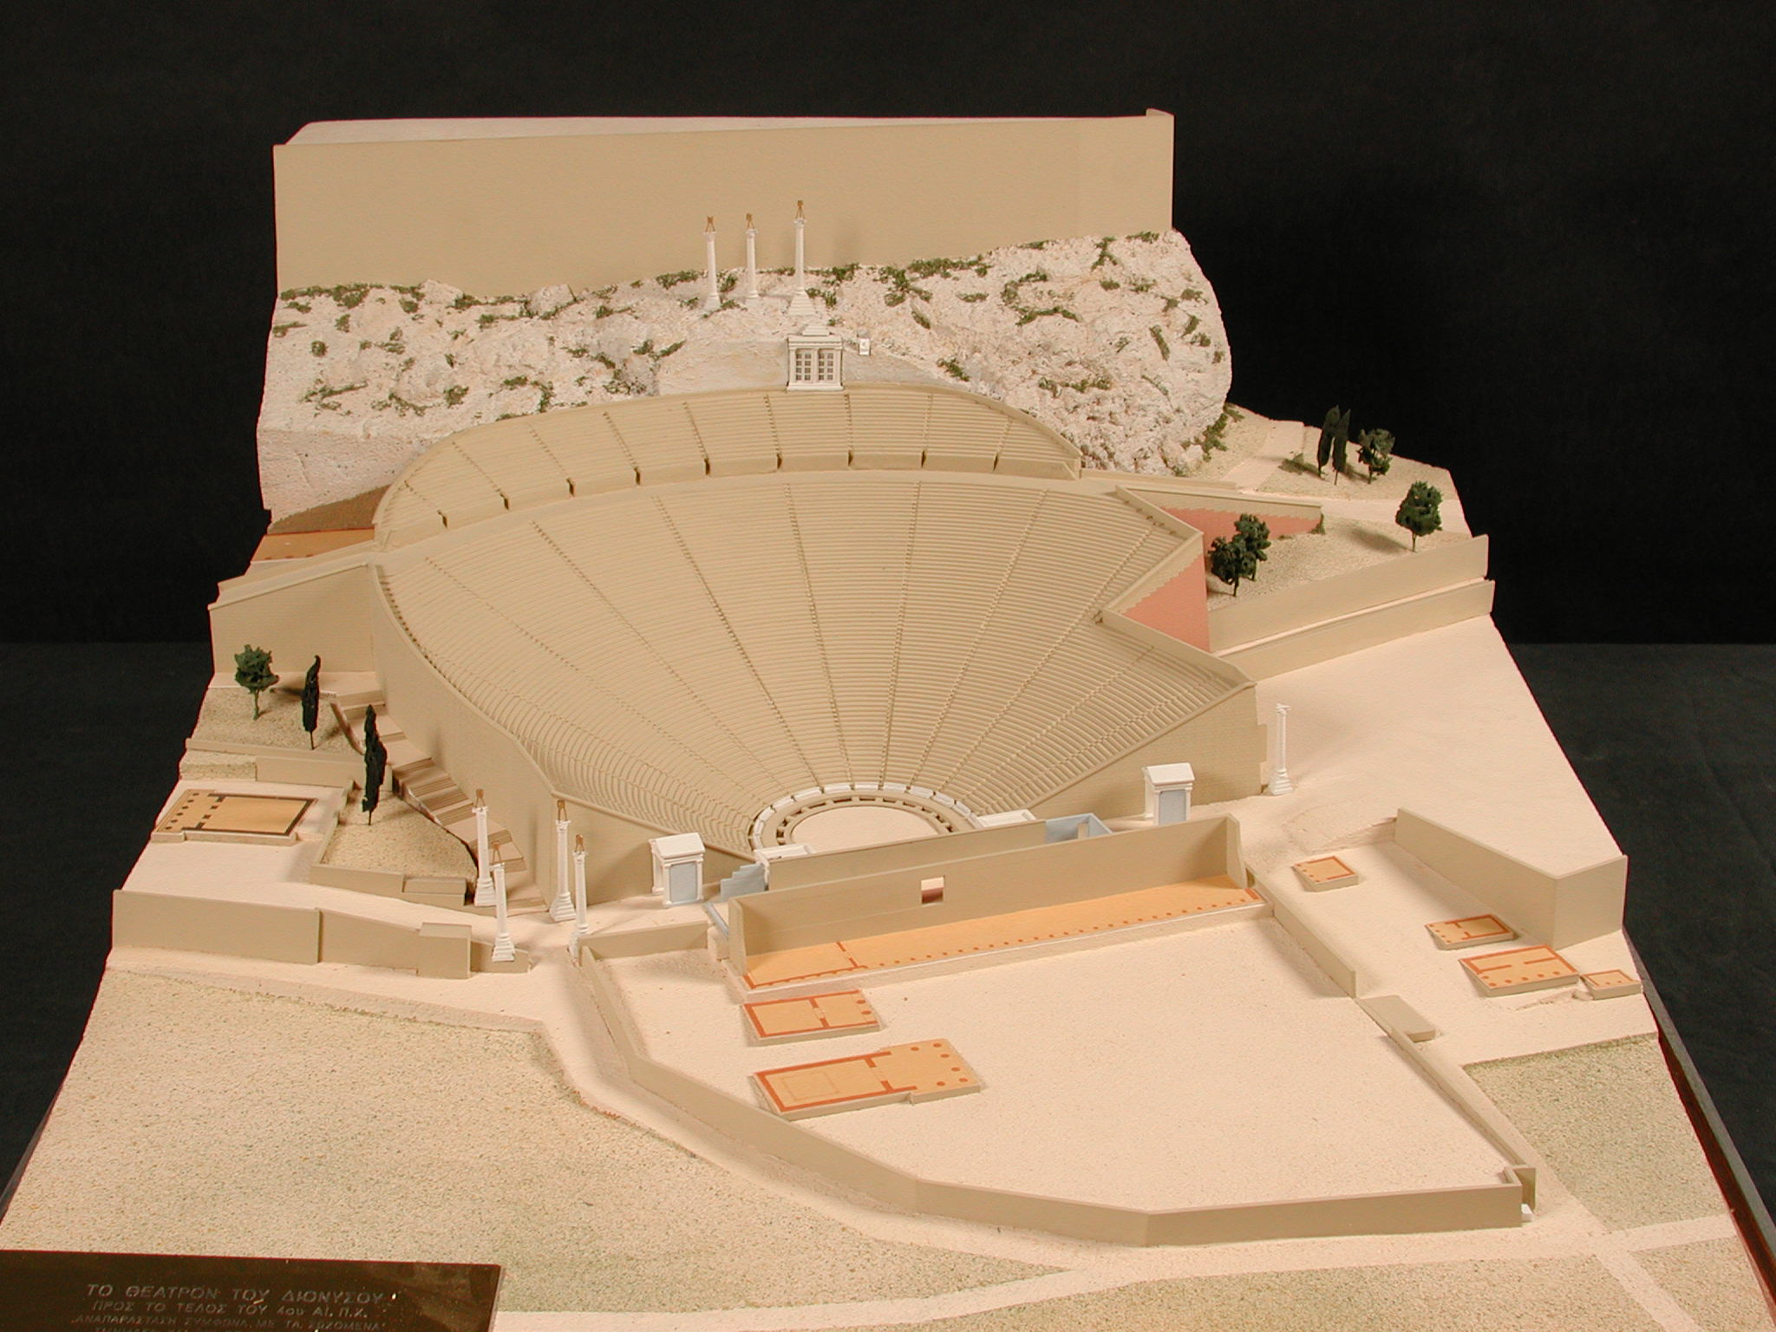

Slide 31
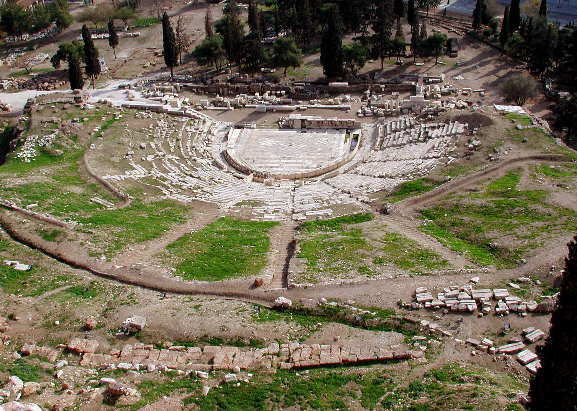

Slide 32
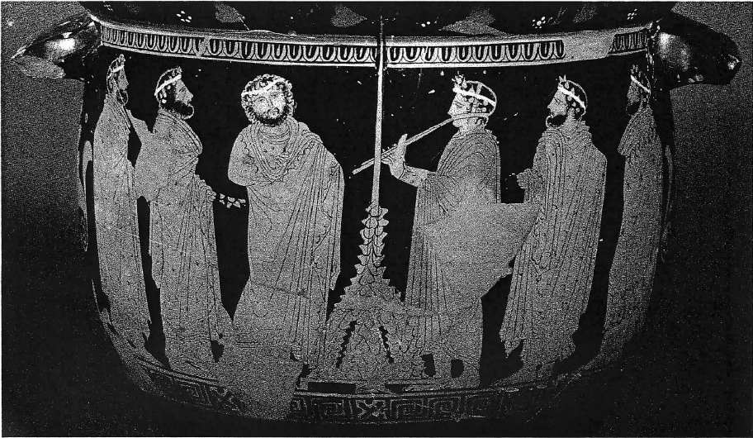

Slide 33
Ενδεικτική Βιβλιογραφία
Gebhard, E., The Form of the Orchestra in the Early Greek Theater, Hesperia 43, 1974, 424–440.
Ashby, C., Classical Greek Theatre: New Views of an Old Subject (University of Iowa Press, 1988).
Palyvou Cl., “Notes on the Geometry of the ancient theatre of Thorikos”. Archäologischer Anzeiger, 2001, 45-58.

Slide 34
Ενδεικτική Βιβλιογραφία
Βαλαβάνης, Π., Σύντομο περίγραμμα της έρευνας για το Διονυσιακό θέατρο, στο: Ι. Κράλλη (επιμ.), Θέατρο και κοινωνία στη διαδρομή της ελληνικής ιστορίας (Αθήνα, 2009) 83–109.
H. Froning, grammaí: Zur Aufstellung der Chöre im klassischen griechischen Theater, στο: C. Weiß – E. Simon (επιμ.), Folia in memoriam Ruth Lindner collecta (Dettelbach, 2010) 95–105.

Slide 35
Τέλος Ενότητας

Slide 36
Άδειες Χρήσης
Το παρόν εκπαιδευτικό υλικό υπόκειται σε άδειες χρήσης Creative Commons.
Για εκπαιδευτικό υλικό, όπως εικόνες, που υπόκειται σε άλλου τύπου άδειας χρήσης, η άδεια χρήσης αναφέρεται ρητώς.

Slide 37
Χρηματοδότηση
Το παρόν εκπαιδευτικό υλικό έχει αναπτυχθεί στα πλαίσια του εκπαιδευτικού έργου του διδάσκοντα.
Το έργο «Ανοικτά Ακαδημαϊκά Μαθήματα στο Πανεπιστήμιο Πατρών» έχει χρηματοδοτήσει μόνο την αναδιαμόρφωση του εκπαιδευτικού υλικού.
Το έργο υλοποιείται στο πλαίσιο του Επιχειρησιακού Προγράμματος «Εκπαίδευση και Δια Βίου Μάθηση» και συγχρηματοδοτείται από την Ευρωπαϊκή Ένωση (Ευρωπαϊκό Κοινωνικό Ταμείο) και από εθνικούς πόρους.

Slide 38
Σημείωμα Ιστορικού Εκδόσεων Έργου
Το παρόν έργο αποτελεί την έκδοση 1

Slide 39
Σημείωμα Αναφοράς
Copyright Πανεπιστήμιο Πατρών, Μάρτιν Κρέεμπ. «Εισαγωγή στην αρχαιολογία του αρχαίου θεάτρου». Έκδοση: 1.0. Πάτρα 2015. Διαθέσιμο από τη δικτυακή διεύθυνση: https://eclass.upatras.gr/courses/THE727/

Slide 40
Σημείωμα Χρήσης Έργων Τρίτων
Το Έργο αυτό κάνει χρήση των ακόλουθων έργων:
Εικόνα 8: Dörpfeld, W, Reisch, E., Das griechische Theater. Beiträge zur Geschichte des Dionysos-Theaters in Athen und anderer griechischer Theater, Athen, Barth und von Hirst, 1896, Bild 2 von 3.
Εικόνα 11: Προσωπικό Αρχείο του Διδάσκοντα.
Εικόνα 12: Προσωπικό Αρχείο του Διδάσκοντα.
Εικόνα 13: Dörpfeld, W, Reisch, E., Das griechische Theater. Beiträge zur Geschichte des Dionysos-Theaters in Athen und anderer griechischer Theater, Athen, Barth und von Hirst, 1896, fig. 6.
Εικόνα 16: Προσωπικό Αρχείο του Διδάσκοντα.
Εικόνα 17: Προσωπικό Αρχείο του Διδάσκοντα.
Εικόνα 22: http://agon.ens-lyon.fr/docannexe/image/710/tn_img-1.jpg
Εικόνα 31: https://upload.wikimedia.org/wikipedia/commons/thumb/f/f6/Theatre_of_Dionysus_5.jpg/1024px-Theatre_of_Dionysus_5.jpg
Εικόνα 32: http://www.denstoredanske.dk/@api/deki/files/89074/=Klokkekrater.jpg

